Slide 1



Ôn và khởi động

Slide 2




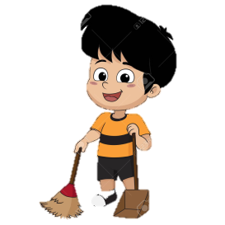

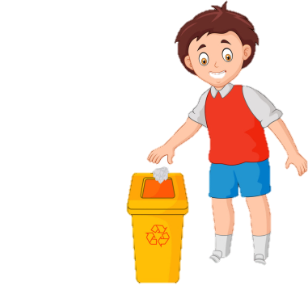





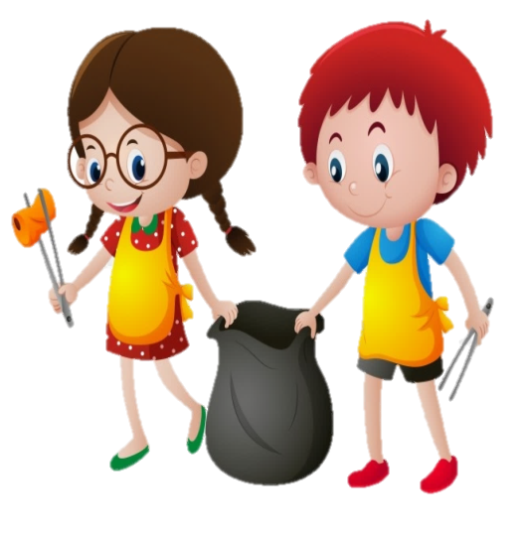







1
3
4
2

Slide 3
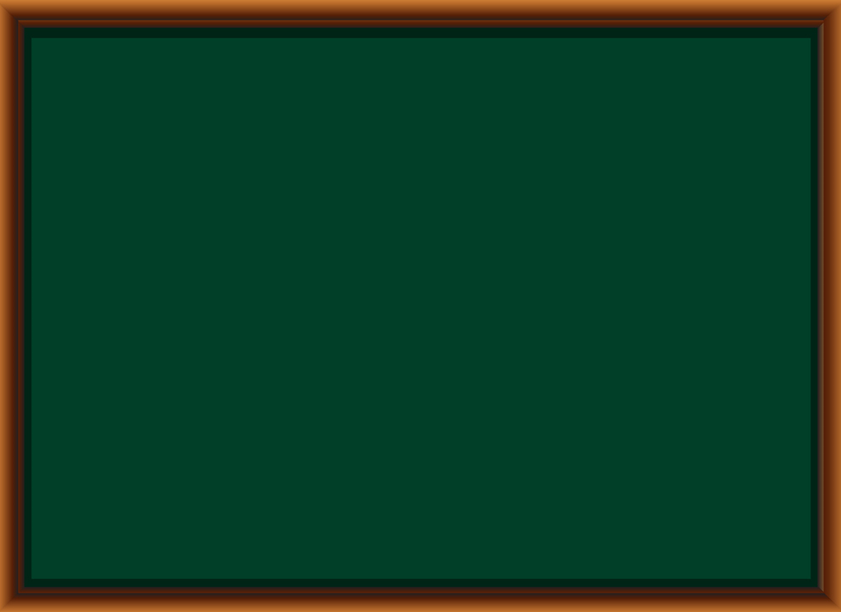
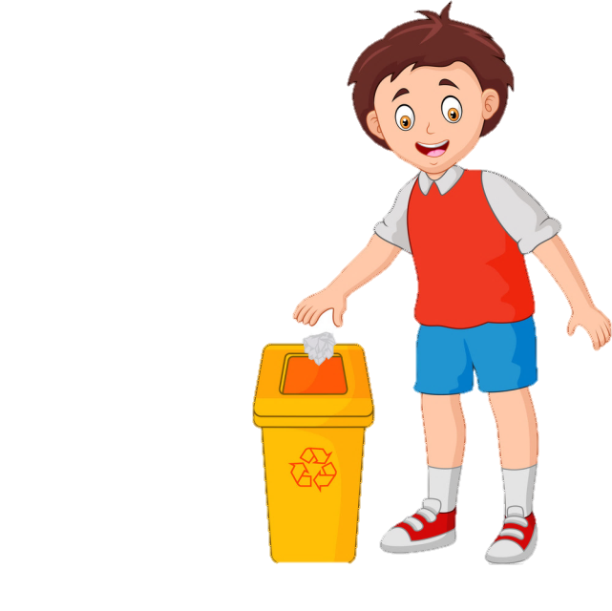


Bài Thả Diều em học trong bài
trước của nhà thơ nào?
A. Tô Hoài
B. Trần Đăng Khoa
C. Bảo Châu
D. Xuân Diệu
Trở về

Slide 4
Khổ thơ đầu bài thơ Thả diều, diều thành cái gì?
A. chiếc thuyền
B. hạt cau
C.sông Ngân
D. trăng vàng
Trở về

Slide 5
Vật dụng làm từ tre nứa, có hình tròn, dùng để phơi thóc là cái gì?
A. rổ
B. nồi
C. nong
D. bao
Trở về

Slide 6
Điền tiếp vào chỗ trống:
Cánh diều xanh lúa
Uốn cong.....
A. tre xanh
B. làng xóm
C. tre làng
D. nhà em
Trở về

Slide 7



Thứ ba ngày 26 tháng 11 năm 2024
Tiếng Việt
Đọc: Tớ là lê - gô.
  Tiết 1 + 2

Slide 8


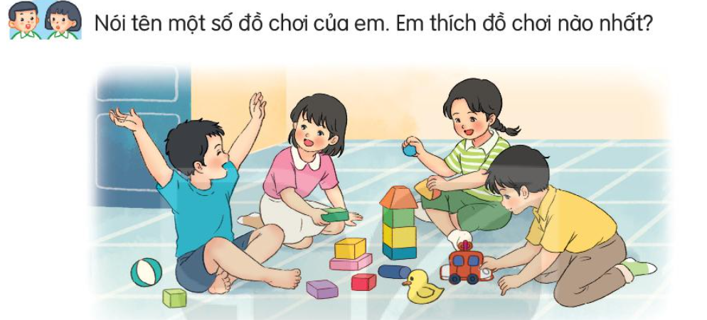

Slide 9
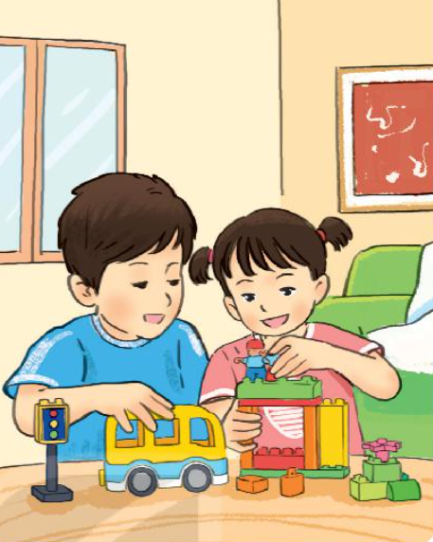
Tớ là lê-gô
Đọc mẫu
Tớ là lê-gô. Nhiều bạn gọi tớ là đồ chơi lắp ráp. Các bạn có nhận ra tớ không?
Để tớ giới thiệu với các bạn về gia đình của tớ nhé. Tớ có rất nhiều anh chị em. Chúng tớ là những khối nhỏ đủ màu sắc. Hầu hết chúng tớ có hình viên gạch. Một số thành viên có hình nhân vật tí hon và các hình xinh xắn khác.
Từ những mảnh ghép nhỏ bé, chúng tớ kết hợp với nhau để thành một thế giới kì diệu. Các bạn có thể lắp ráp nhà cửa, xe cộ, nhà máy... theo ý thích. Sau đó các bạn tháo rời ra để tạo thành nhân vật khác.
Chúng tớ giúp các bạn có trí tưởng tượng phong phú, khả năng sáng tạo và tính kiên nhẫn. Nào, các bạn đã sẵn sàng chơi cùng chúng tớ chưa?
(Bảo châu)

Slide 10



GIẢI NGHĨA TỪ
lắp ráp
Lắp các bộ phận vào với nhau cho đúng vị trí để tạo nên một đồ vật hoàn chỉnh

Slide 11
Tớ là lê-gô
Tớ là lê-gô. Nhiều bạn gọi tớ là đồ chơi lắp ráp. Các bạn có nhận ra tớ không?
Để tớ giới thiệu với các bạn về gia đình của tớ nhé. Tớ có rất nhiều anh chị em. Chúng tớ là những khối nhỏ đủ màu sắc. Hầu hết chúng tớ có hình viên gạch. Một số thành viên có hình nhân vật tí hon và các hình xinh xắn khác.
Từ những mảnh ghép nhỏ bé, chúng tớ kết hợp với nhau để thành một thế giới kì diệu. Các bạn có thể lắp ráp nhà cửa, xe cộ, nhà máy... theo ý thích. Sau đó các bạn tháo rời ra để ghép thành những nhân vật khác.
Chúng tớ giúp các bạn có trí tưởng tượng phong phú, khả năng sáng tạo và tính kiên nhẫn. Nào, các bạn đã sẵn sàng chơi cùng chúng tớ chưa?
(Bảo châu)
Đọc nối tiếp câu

Slide 12



Luyện đọc câu dài:
Chúng tớ giúp các bạn có trí tưởng tượng phong phú, khả năng sáng tạo và tính kiên nhẫn.

Slide 13



Tớ là lê-gô
Tớ là lê-gô. Nhiều bạn gọi tớ là đồ chơi lắp ráp. Các bạn có nhận ra tớ không?
Để tớ giới thiệu với các bạn về gia đình của tớ nhé. Tớ có rất nhiều anh chị em. Chúng tớ là những khối nhỏ đủ màu sắc. Hầu hết chúng tớ có hình viên gạch. Một số thành viên có hình nhân vật tí hon và các hình xinh xắn khác.
Từ những mảnh ghép nhỏ bé, chúng tớ kết hợp với nhau để thành một thế giới kì diệu. Các bạn có thể lắp ráp nhà cửa, xe cộ, người máy... theo ý thích. Sau đó các bạn tháo rời ra để tạo thành nhân vật khác.
Chúng tớ giúp các bạn có trí tưởng tượng phong phú, khả năng sáng tạo và tính kiên nhẫn. Nào, các bạn đã sẵn sàng chơi cùng chúng tớ chưa?
(Bảo châu)
Đọc nối tiếp đoạn

Slide 14
Tớ là lê-gô
Đọc toàn bài
Tớ là lê-gô. Nhiều bạn gọi tớ là đồ chơi lắp ráp. Các bạn có nhận ra tớ không?
Để tớ giới thiệu với các bạn về gia đình của tớ nhé. Tớ có rất nhiều anh chị em. Chúng tớ là những khối nhỏ đủ màu sắc. Hầu hết chúng tớ có hình viên gạch. Một số thành viên có hình nhân vật tí hon và các hình xinh xắn khác.
Từ những mảnh ghép nhỏ bé, chúng tớ kết hợp với nhau để thành một thế giới kì diệu. Các bạn có thể lắp ráp nhà cửa, xe cộ, người máy... theo ý thích. Sau đó các bạn tháo rời ra để tạo thành nhân vật khác.
Chúng tớ giúp các bạn có trí tưởng tượng phong phú, khả năng sáng tạo và tính kiên nhẫn. Nào, các bạn đã sẵn sàng chơi cùng chúng tớ chưa?
(Bảo châu)

Slide 15

Trả lời câu hỏi

Slide 16
Tớ là lê-gô
Tớ là lê-gô. Nhiều bạn gọi tớ là đồ chơi lắp ráp. Các bạn có nhận ra tớ không?
Để tớ giới thiệu với các bạn về gia đình của tớ nhé. Tớ có rất nhiều anh chị em. Chúng tớ là những khối nhỏ đủ màu sắc. Hầu hết chúng tớ có hình viên gạch. Một số thành viên có hình nhân vật tí hon và các hình xinh xắn khác.
Từ những mảnh ghép nhỏ bé, chúng tớ kết hợp với nhau để thành một thế giới kì diệu. Các bạn có thể lắp ráp nhà cửa, xe cộ, người máy... theo ý thích. Sau đó các bạn tháo rời ra để tạo thành nhân vật khác.
Chúng tớ giúp các bạn có trí tưởng tượng phong phú, khả năng sáng tạo và tính kiên nhẫn. Nào, các bạn đã sẵn sàng chơi cùng chúng tớ chưa?
(Bảo châu)
1. Đồ chơi lê-gô còn được các bạn nhỏ gọi là gì?

Slide 17
Tớ là lê-gô
Tớ là lê-gô. Nhiều bạn gọi tớ là đồ chơi lắp ráp. Các bạn có nhận ra tớ không?
Để tớ giới thiệu với các bạn về gia đình của tớ nhé. Tớ có rất nhiều anh chị em. Chúng tớ là những khối nhỏ đủ màu sắc. Hầu hết chúng tớ có hình viên gạch. Một số thành viên có hình nhân vật tí hon và các hình xinh xắn khác.
Từ những mảnh ghép nhỏ bé, chúng tớ kết hợp với nhau để thành một thế giới kì diệu. Các bạn có thể lắp ráp nhà cửa, xe cộ, người máy... theo ý thích. Sau đó các bạn tháo rời ra để tạo thành nhân vật khác.
Chúng tớ giúp các bạn có trí tưởng tượng phong phú, khả năng sáng tạo và tính kiên nhẫn. Nào, các bạn đã sẵn sàng chơi cùng chúng tớ chưa?
(Bảo châu)
2. Nêu cách chơi lê-gô

Slide 18
Tớ là lê-gô
Tớ là lê-gô. Nhiều bạn gọi tớ là đồ chơi lắp ráp. Các bạn có nhận ra tớ không?
Để tớ giới thiệu với các bạn về gia đình của tớ nhé. Tớ có rất nhiều anh chị em. Chúng tớ là những khối nhỏ đủ màu sắc. Hầu hết chúng tớ có hình viên gạch. Một số thành viên có hình nhân vật tí hon và các hình xinh xắn khác.
Từ những mảnh ghép nhỏ bé, chúng tớ kết hợp với nhau để thành một thế giới kì diệu. Các bạn có thể lắp ráp nhà cửa, xe cộ, người máy... theo ý thích. Sau đó các bạn tháo rời ra để tạo thành nhân vật khác.
Chúng tớ giúp các bạn có trí tưởng tượng phong phú, khả năng sáng tạo và tính kiên nhẫn. Nào, các bạn đã sẵn sàng chơi cùng chúng tớ chưa?
(Bảo châu)
3. Trò chơi lê-gô đem lại lợi ích gì?

Slide 19

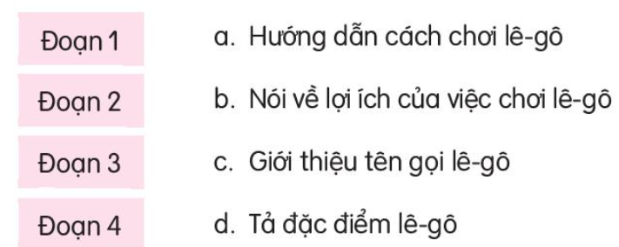
4.Chọn nội dung phù hợp với mỗi đoạn bài đọc

Slide 20
Luyện tập theo văn bản đọc

Slide 21

1. Từ ngữ chỉ đặc điểm của khối lê-gô:
Thứ ba ngày 26 tháng 11 năm 2024
Tiếng Việt
Đọc:Tớ là lê - gô.
- khối nhỏ, đầy màu sắc, hình viên gạch, hình nhân vật tí hon, hình xinh xắn,..
2. Đặt câu với từ ngữ vừa tìm được
Vườn hoa nhà em nhiều màu sắc.
Hộp bút của em có nhiều hình nhân vật tí hon.
Bộ đồ xếp hình có nhiều hình xinh xắn.

Slide 22



GIỜ HỌC KẾT THÚC
Chúc các em học tốt, chăm ngoan!

Slide 23
Thứ năm ngày 28 tháng 11 năm 2024
Tiếng Việt
Nghe - viết: Đồ chơi yêu thích.
  Tiết 3

Slide 24
Thứ năm ngày 28 tháng 11 năm 2024
Tiếng Việt
Nghe - viết: Đồ chơi yêu thích.
Tớ rất thích các đồ chơi truyền thống như diều, chong chóng, đèn ông sao. Tớ cũng thích các đồ chơi hiện đại như lê - gô, ô tô điều khiển từ xa, siêu nhân. Đồ chơi nào tớ cũng giữ gìn cẩn thận.

Slide 25
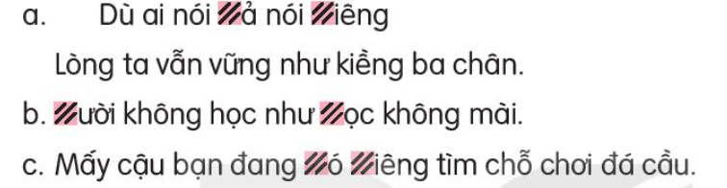
2. Chọn ng hoặc ngh thay cho ô vuông
ng
ngh
Ng
ng
ng
ngh
Notes:
.

Slide 26

3. Chọn a hoặc b
a. Chọn ch hoặc tr thay cho ô vuông
Trung thu chung sức chong chóng trong xanh
Notes:
,

Slide 27

3. Chọn a hoặc b
b. Chọn uôn hay uông thay cho ô vuông
Chuông gió
Chuồn chuồn
Cuộn chỉ
Notes:
.

Slide 28
Thứ năm ngày 28 tháng 11 năm 2024
Tiếng Việt
Từ ngữ chỉ sự vật, đặc điểm. Câu nêu đặc điểm.
  Tiết 4

Slide 29
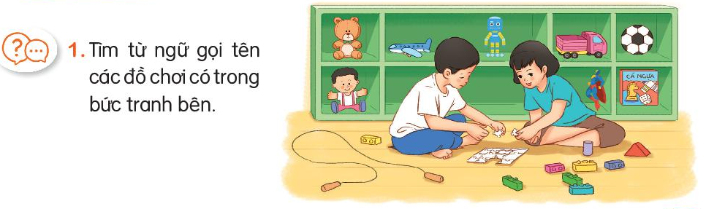
Thứ năm ngày 28 tháng 11 năm 2024
Tiếng Việt
Từ ngữ chỉ sự vật, đặc điểm. Câu nêu đặc điểm.
Gấu bông, máy bay, rô-bốt, ô tô, quả bóng, búp bê, siêu nhân, lê-gô,…….

Slide 30
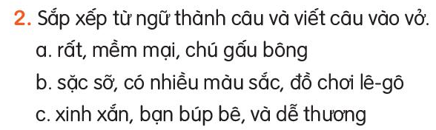
Thứ năm ngày 28 tháng 11 năm 2024
Tiếng Việt
Từ ngữ chỉ sự vật, đặc điểm. Câu nêu đặc điểm.
Chú gấu bông rất mềm mại.
Đồ chơi lê-gô có nhiều màu sắc sặc sỡ.
Bạn búp bê xinh xắn và dễ thương.
Notes:
.

Slide 31
Thứ năm ngày 28 tháng 11 năm 2024
Tiếng Việt
Từ ngữ chỉ sự vật, đặc điểm. Câu nêu đặc điểm.
Bài 3: Đặt một câu nêu đặc điểm của đồ chơi
- Cuốn sách có rất nhiều điều kì thú.
- Chiếc dây nhảy rất dài.
- Búp bê thật ngộ nghĩnh, đáng yêu.
- Quả bóng rất tròn.
Notes:
.

Slide 32
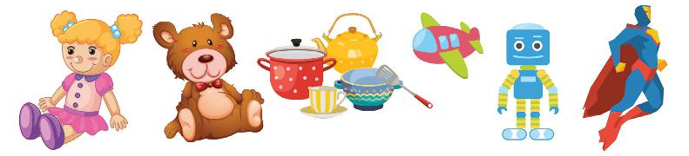
Thứ sáu ngày 29 tháng 11 năm 2024
Tiếng Việt
Viết đoạn văn giới thiệu một đồ chơi.
1. Giới thiệu các đồ chơi mà trẻ em yêu thích
Một số món đồ chơi mà trẻ em thích như: Búp bê, gấu bông, bộ đồ hàng, siêu nhân, lê-gô, máy bay
2. Viết 3-4 câu giới thiệu một đồ chơi mà trẻ em yêu thích.
Notes:
.

Slide 33
Thứ sáu ngày 29 tháng 11 năm 2024
Tiếng Việt
Viết đoạn văn giới thiệu một đồ chơi.
Em rất thích đồ chơi gấu bông của em. Đó là món quà mẹ mua cho em nhân dịp sinh nhật. Chú gấu bông được làm từ lông mịn, có màu trắng tinh rất xinh xắn. Gấu bông to gần bằng người em, em có thể ôm khi đi ngủ. Với em, gấu bông như một người bạn đồng hành và chơi cùng với em. Em rất yêu quý đồ chơi này và sẽ giữ gìn nó thật cẩn thận.
Vào dịp nghỉ hè, bố làm cho em một chiếc diều. Chiếc diều được làm từ những thanh tre uốn cong, dán giấy mỏng rực rỡ màu. Phần đuôi diều có hai sợi dây dài. Khi bay lên, cánh diều chao liệng, đuôi diều phấp phới tung bay. Em rất thích chiếc diều bố làm cho em.
Notes:
.

Slide 34


Đọc mở rộng

Slide 35
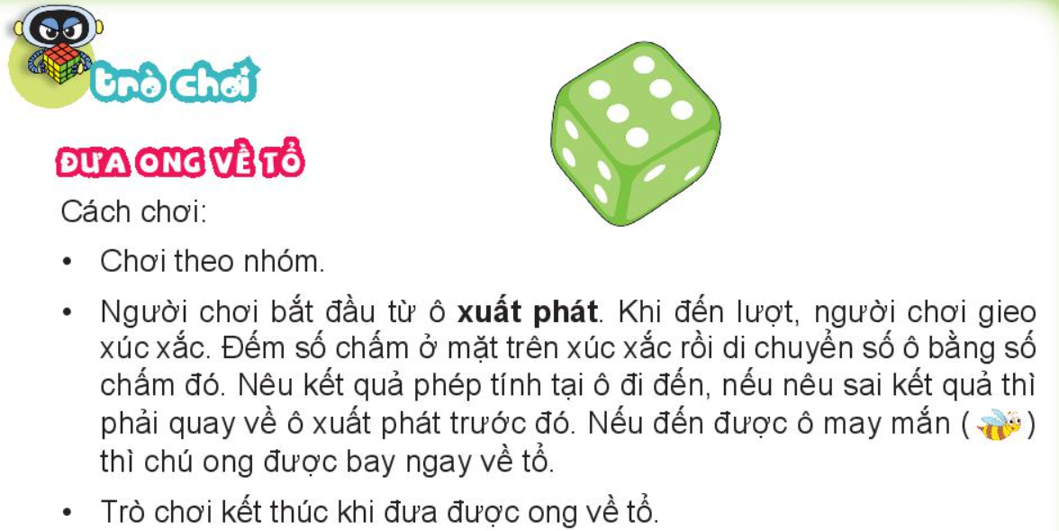
1. Tìm đọc bài hướng dẫn tổ chức trò chơi hoặc hoạt động tập thể
Notes:
.

Slide 36
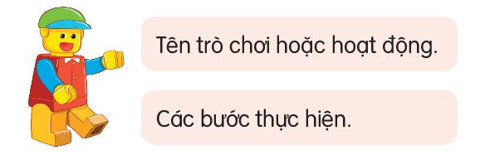
2. Ghi lại các bước tổ chức trò chơi hoặc hoạt động tập thể mà em yêu thích
Notes:
.

Slide 37

CHÀO TẠM BIỆT

